Slide 1
就労継続支援B型 × AI
AIで、広報と
制作作業を増やす。
LP
GPT Image 2でLP・広告素材を作り、Codex / Claude Codeで職員の業務改善を進めるための説明資料
広告
バナー
業務改善
スタッフ向け説明
2026.05.11
説明
制作
改善
デモ
AIを身近な補助役として理解
LP・バナーの初稿を短時間化
書類・サイト・表計算を効率化
仮素材を差し替え前提で提示

Slide 2
AI OVERVIEW
AIは専門職を置き換える道具ではなく、下書きと選択肢を増やす道具。
1
入力
2
生成
3
確認
4
活用
やりたいことを
言葉で伝える
文章・画像・コードの
初稿を作る
人が目的・表現・
正しさを見る
LP・広告・記録・
業務改善に使う
今日伝えること: AIに全部任せるのではなく、職員が判断できる初稿を速く作る。
Message: AI generates drafts; staff retain judgment and publication control.
02

Slide 3
WHERE IT HELPS
B型事業所では、広報・作業メニュー・職員業務の3か所に効く。
広報
作業メニュー
職員業務
LP、広告バナー、SNS投稿、説明会告知の初稿を速く作れる。
画像チェック、案の比較、投稿文づくり、配置調整を作業化できる。
マニュアル、表計算、Web修正、定型文、チェックリストを改善できる。
ポイントは「AI導入」そのものではなく、外に見せられる成果物と日々の作業を増やすこと。
Use cases synthesized for a Type B office staff presentation.
03

Slide 4
GPT IMAGE 2
GPT Image 2は、LPと広告に使うビジュアル案を短時間で増やせる。
入力
文章プロンプト / 参考画像
AI体験会
出力
LP用画像 / 広告バナー案
LPスクリーンショット
差し込み枠
調整
LP仮
文字は後からCanvaやPowerPointで入れる
サイズ、品質、形式、雰囲気
公開前に人が確認する
複数案を並べて選ぶ
Model focus: GPT Image 2 for generated and edited image assets; placeholders are replaceable.
04

Slide 5
STAFF WORKFLOW
Codex / Claude Codeは、職員の“ちょっと面倒なPC作業”を実装まで進める。
Web修正
表計算
LPの文言、CTA、フォーム、表示崩れを直す
CSV整理、集計表、請求・実績管理の補助
書類
自動化
手順書、チェックリスト、定型文を整える
繰り返し作業をスクリプト化する
使い方: “この表を整理して”ではなく、“この業務をどう楽にするか考えて、必要なファイルを直して”と頼む。
Codex and Claude Code: coding agents that read/edit files and run commands in a controlled workspace.
05

Slide 6
NEW WORK MENU
AIで作れる作業メニューは、制作そのものより“選ぶ・直す・整える”から始める。
バナー比較
画像チェック
SNS下書き
3案を見比べて、印象・読みやすさをチェック
怖くないか、伝わるか、雰囲気が合うかを見る
投稿文の案を選び、短く直す
LP見出し
誤字確認
Canva調整
わかりやすい言葉に置き換える
公開前のチェックリストに沿って確認
文字位置、余白、色を整える
導入の見せ方: “AIに任せる”ではなく、“AIの案を見て、人が選び、作品に近づける”。
Work-menu examples for staff discussion; final task design should match each user's condition and interest.
06

Slide 7
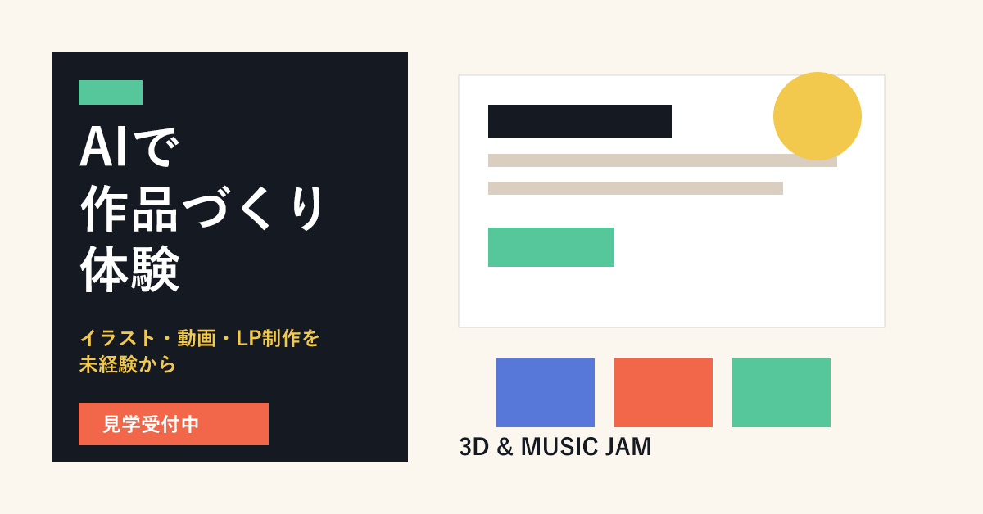

DEMO SLOT
最後は、LPとバナーの仮素材を差し替えてその場で完成度を見せる。
LP例 差し込み枠
LP仮
差し替え前提
いま作成中のLP画像・バナー画像に置き換えれば、同じ構成のまま本番デモに使えます。
Q&A
質問は「何ができるか」より「どの業務から小さく試すか」に戻す。
Temporary placeholders: replace the LP slot and banner images before the live presentation.
07

